Slide 1








a, i, o, u, é, è
Syllamots
1
 | range
 | vion
 | cureuil
 | beille
 | gloo
 | raignée
 | sine
 | dée

Slide 2

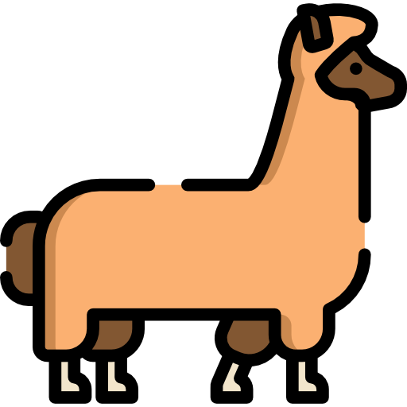






l
Syllamots
2
 | vre
 | ma
 | zard
 | bellule
 | corne
 | comotive
 | vabo
 | nettes

Slide 3








f
Syllamots
3
 | mée
 | rine
 | nêtre
 | rêt
 | lle
 | sée
 | l
 | sil

Slide 4

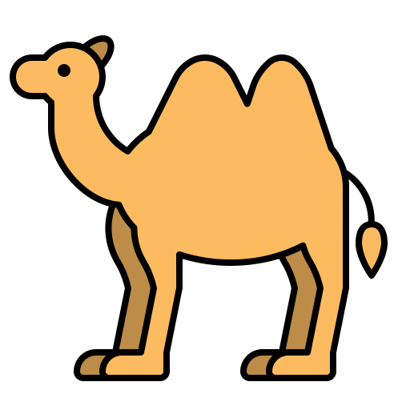






ch
Syllamots
4
 | val
 | meau
 | nille
 | t
 | minée
 | peau
 | colat
 | ps

Slide 5








s
Syllamots
5
 | le
 | fa
 | fflet
 | leil
 | ticot
 | lopette
 | cre

Slide 6








m
Syllamots
6
 | el
 | r
 | to
 | cro-onde
 | riés
 | duse
 | got
 | re

Slide 7








r
Syllamots
7
 | dis
 | che
 | binet
 | veil
 | che
 | nard
 | tichaut
 | bot

Slide 8










n
Syllamots
8
 | che
 | rine
 | age
 | d
 | ger
 | it
 | ël
 | méros

Slide 9








v
Syllamots
9
 | olet
 | lo
 | che
 | e
 | lle
 | père
 | gue
 | lant

Slide 10








j
Syllamots
10
 | s d’orange
 | velot
 | do
 | melles
 | ker
 | vel
 | pe
 | guar

Slide 11


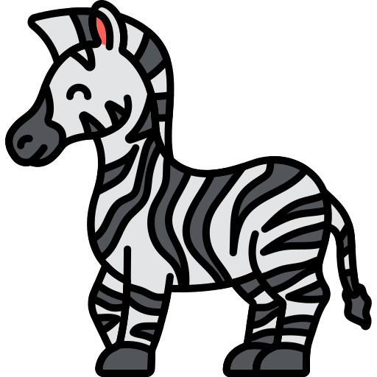



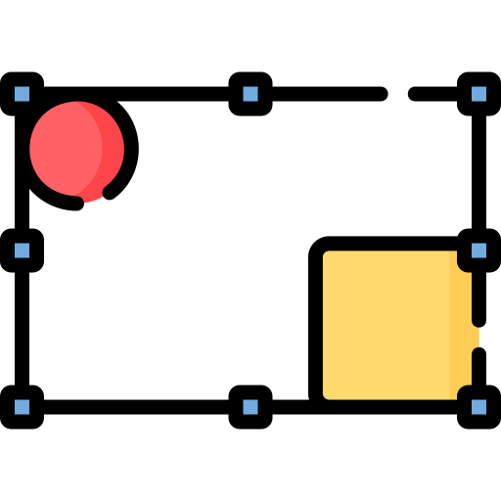
z
Syllamots
11
 | ro
 | o
 | bre
 | gzag
 | rro
 | bu
 | ne

Slide 12








p
Syllamots
12
 | zza
 | mme
 | lais
 | rate
 | tiron
 | lmier
 | ll
 | nier

Slide 13








t
Syllamots
13
 | pis
 | tue
 | pi
 | lipe
 | mate
 | tine
 | te de mort
 | sse

Slide 14








c
Syllamots
14
 | fé
 | ller
 | be
 | lotte
 | napé
 | ve
 | cher
 | méra

Slide 15





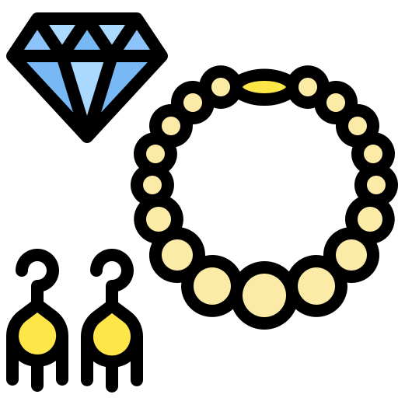


b
Syllamots
15
 | bé
 | leine
 | ttes
 | lle
 | nane
 | joux
 | s
 | lle

Slide 16









d
Syllamots
16
 | s
 | me
 | mino
 | ner
 | amants
 | rd
 | ssier

Slide 17




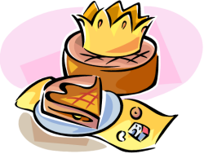



g
Syllamots
17
 | re
 | mme
 | nadine
 | rille
 | lette
 | teau
 | belet
 | rage

Slide 18








h
Syllamots
18
 | licoptère
 | ppopotame
 | che
 | tte
 | bit
 | ros
 | ricot
 | pital

Slide 19
o
a
é
a
i
a
u
i
li
la
lé
li
li
lo
la
lu
fu
fa
fe
fo
fi
fu
fi
fu
che
che
che
chu
che
cha
cho
chi

Slide 20
sa
so
si
so
as
sa
su
os
mi
mu
mo
mi
ma
mé
mé
ma
ra
ru
ro
ré
ri
re
ar
ro
ni
na
nu
ni
na
nu
no
nu

Slide 21
vi
vé
va
vu
vi
vi
va
vo
ju
ja
ju
ju
jo
ja
ju
ja
zo
zo
zè
zi
zo
zé
zo
pi
po
pa
pi
po
pa
pu
pa

Slide 22
ta
tor
ti
tu
to
té
tê
ta
ca
co
cu
cu
ca
cu
co
ca
bé
ba
bo
bu
ba
bi
bu
ba
do
da
do
di
di
da
dé
do

Slide 23
ga
go
gre
go
ga
ga
go
ga
hé
hi
ha
hu
ha
hé
ha
hô
zo
zo
zè
zi
zo
zé
zo
pi
po
pa
pi
po
pa
pu
pa

